Slide 1
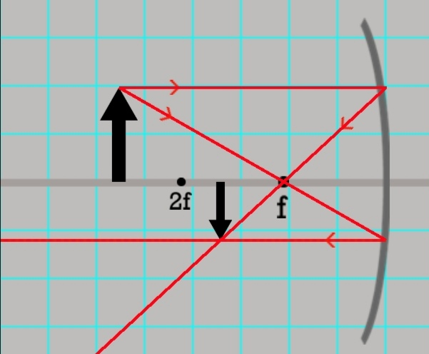
الموضع الأول
بعد مركز
التكور
مكان الجسم
بين البؤرة
و مركز التكور
مكان الصورة
حقيقية
مقلوبة
مصغرة
خصائص
الصورة

Slide 2
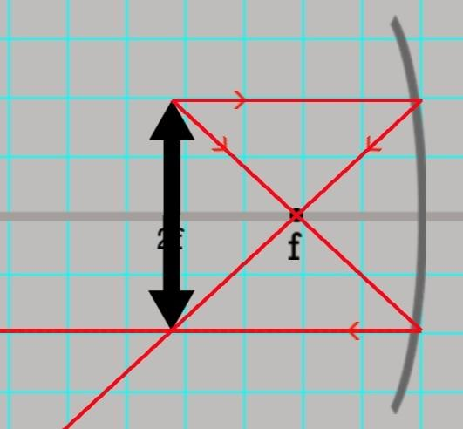
الموضع الثاني
على مركز
التكور
مكان الجسم
على مركز
التكور
مكان الصورة
حقيقية
مقلوبة
متساوية
خصائص
الصورة

Slide 3
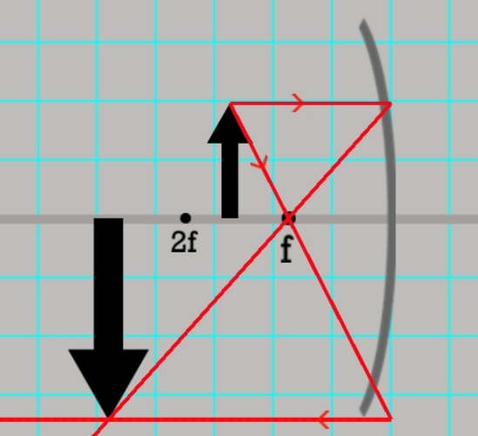
الموضع الثالث
بين البؤرة
و مركز التكور
مكان الجسم
خلف مركز
التكور
مكان الصورة
حقيقية
مقلوبة
مكبرة
خصائص
الصورة

Slide 4
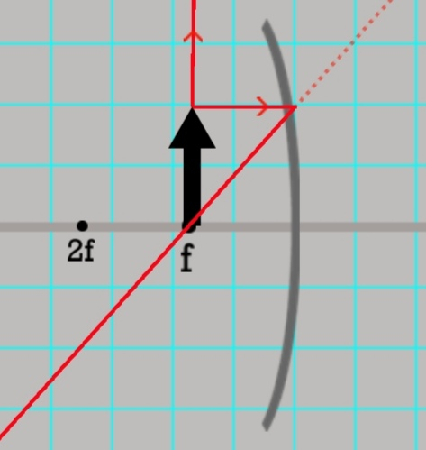
الموضع الرابع
على
البؤرة
مكان الجسم
تتكون في
الما لا نهاية
مكان الصورة
خصائص
الصورة
لا يوجد

Slide 5
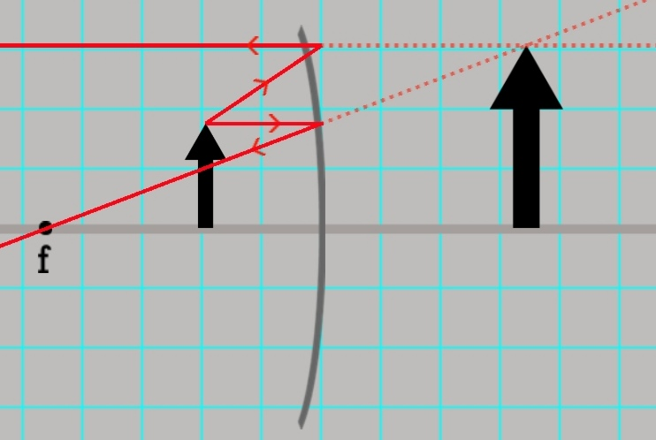
الموضع الخامس
قبل
البؤرة
مكان الجسم
خلف
المرآة
مكان الصورة
خيالية
معتدلة
مكبرة
خصائص
الصورة

